Slide 1

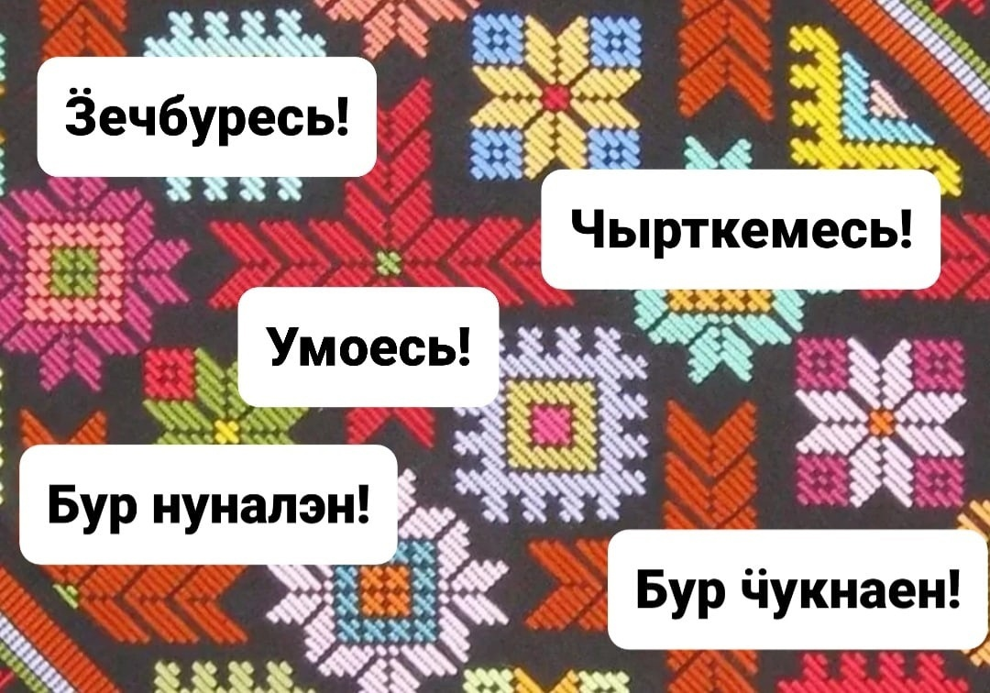
Курсы удмуртского языка
Урок № 4. Части речи. Существительное.

Slide 2
Возь вылысь сяськалэсь но чебер со будэм,
Синъёсыз кык сьӧдэсь сутэръёс кадь вылэм,
Бамъёсыз – кык чебер ӵыжытэсь улмоос,
Чупамон мусоесь чебересь ымдураз
ӵыжытэз пыӵамын кадь кисьмам узылэн.
Куараез тулыс уй уӵылэн кадь вылэм
со мусо нылмылэн.

Slide 3
Ву дуре васькыкуз тӧдьы юсь кожалод.
Со сярысь малпаса, егитъёс лулскыло…
Лобымон бурдъяськем ваёбыжпиослэн
Бурдъёссы выллемесь синкашъёс со ныллэн,
Нош сутэр синъёссэ синлысэн ке ватэ,
Синкашъёс кутонтэм лобозы кадь потэ.

Slide 4
Прочитай и переведи слова:
Пи, Ӝук, коӵо, ӧс, ныл, дышетӥсь, эмчи, Ӟоз, дышетскись, анай, корка, кар, гурт.
визьнодась, песянай.
вузкарись, суредась.
.

Slide 5
Ужбергатӥсь, лэсьтӥськись, тодосчи, кылчи,
вуриськись.

Slide 6
КырӞась, кылбурчи,
пыжиськись,
йырси ӵышкись,
гижы утялтӥсь.

Slide 7
Чылкверан / чистоговорка
Ны-ны-ны,
Коркамы бӧрдэ нуны.
Ни-ни-ни,
Нунылэн нимыз Мани.

Slide 8
Части речи. Существительное.
Существительным
в удмуртском языке свойственны категории числа,
падежа, притяжательности.
Категория рода отсутствует.

Slide 9
Число
Единственное число выражается нулевой морфемой,
множественное число - аффиксами:
после гласной основы -ос,
а после согласной основы –ёс.
Писпу (дерево), писпуос (деревья),
гурт (деревня), гуртъёс (деревни).

Slide 10
После гласной основы –ос.
После согласной основы –ёс.
Анай - …,
пи, дышетскись, эмчи, кар, шур, удмурт.

Slide 11
В удмуртском языке нет существительных, употребляющихся только во мн. ч. Но имеются целые группы слов, которые употребляются лишь в форме единственного числа.
К ним относятся вещества, которые поддаются измерению, но не счету (ву/вода, зарни/золото); состояния, процессы, качества (яратон/любовь); некоторые ягоды, овощи, растения
(эмезь/малина, боры/клубника и др.)

Slide 12
Заимствованные из русского языка
существительные, употребляющиеся только во мн. ч., в удмуртском языке воспринимаются как слова, стоящие в ед. ч. и могут приобретать аффикс -ос или -ёс:
очки - очкиос.
В некоторых случаях отсекается показатель мн. ч. Н-р, русские слова весы, часы в удмуртском имеют формы вес, час.

Slide 13
Категория притяжательности
выражается различными суффиксами, обозначающими принадлежность предметов
к 1, 2, 3-му лицу
единственного и множественного числа.

Slide 14
Притяжательные суффиксы ед.ч.
1 л. (мынам) -э (-е), -ы
вал-э, уж-е, ага-е, вын-ы
2 л. (тынад) -эд (-ед), -ыд
вал-эд, уж-ед, вын-ыд
3 л. (солэн) -эз (-ез), -ыз
вал-эз, уж-ез, вын-ыз

Slide 15
Притяжательные суффиксы мн. ч.
1 л. (милям) -мы
ныл-мы, пи-мы
2 л. (тӥляд) -ды, (-ты)
ныл-ды, Ӝӧк-ты
3 л. (соослэн) -зы,(-сы)
ныл-зы, Ӝӧк-сы

Slide 16
Падежи
Все существительные удмуртского языка склоняются по падежам.
15 падежей делятся на две группы:
а) субъектно-объектные: именительный, винительный, родительный, разделительный, дательный, лишительный, соответственный, творительный.
б) местные: местный, входный, исходный, отдалительный, переходный, направительный, предельный.

Slide 17
Существительные,
обозначающие одушевлённые предметы,
склоняются только
по субъектно-объектным падежам,
хотя некоторые из них могут также иметь формы направительного и предельного падежей.
Существительные,
обозначающие неодушевлённые предметы, склоняются по всем падежам.

Slide 18
Определяем падеж (падежный вопрос), переводим
Дуня адӞе (видит) Ваняез.
Ваня тэльысь бертэ (возвращается).
Со бертэ губитэк (губи – гриб).
Дунялы тэльысь пичи
Ӵушъялэз (Ӵушъял – ёж) вае.

Slide 19
Определи падеж (падежный вопрос), переведи
1. Вова шурын.
2. Писпуысь (писпу – дерево) куаръёс (куар – лист) усё (падают).
3. Мон киное мынӥсько (иду).
4. Йыбыртты (поклонись) музъемлы (музъем – земля), анаедлы, атаедлы.

Slide 20
Определи падеж (падежный вопрос), переведи
5. Инбаметӥ (инбам – небо) самолёт лобе.
6. Ӟичылэн (Ӟичы – лиса) быжыз (быж – хвост) чебер (красивый).
7. Ванилэсь книгазэ Петилы сёт (отдай).

Slide 21
Гуртэ уж. Переведи
Тэльысь ми потӥмы шундыя.
Бусыетӥ бус вӧлске.
Чырс сюкасен секталлям.
Ужтэк кылид ке, пукод сиёнтэк.
Та сюрес гуртэ нуэ.

Slide 22
Туннэ мон тодӥ
…, …, …
выль кылъёсты.

